Slide 1
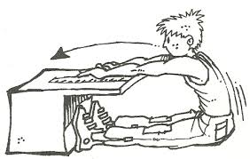
Flexibilidad
Definición
Tipos de flexibilidad
Métodos de trabajo

Slide 2
Definiciones
Capacidad física básica de extensión máxima de un movimiento en una articulación determinada.
La flexibilidad se define como la capacidad para desplazar una articulación o una serie de articulaciones a través de una amplitud de movimiento completo, sin restricciones ni dolor, influenciada por músculos, tendones, ligamentos, estructuras óseas, tejido graso piel y tejido conectivo asociado

Slide 3
Tipos de Flexibilidad
En relación al tipo de elongación muscular:
  Estática: elongación muscular mantenida. Se consigue y se mantiene una ADM sin presencia de movimiento.
  Dinámica: elongación muscular de breve duración. Se realiza en presencia de movimiento articular.
En relación al tipo de fuerza que provoca la elongación:
  Activa: Producida por la actividad muscular voluntaria del sujeto. Implica siempre la participación de una acción muscular.
  Pasiva: producida por la acción de fuerzas externas. Por la acción de la gravedad, de un compañero o artilugio mecánico.

Slide 4
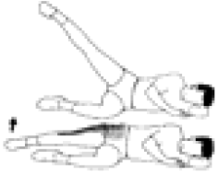
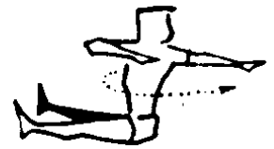
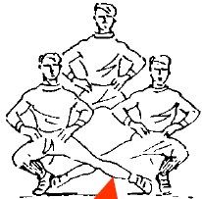
Métodos de entrenamiento de la flexibilidad
Métodos Dinámicos:
  Activos: rebotes, lanzamientos, balanceos, circunducciones y oscilaciones.
  Pasivos: tracciones y presiones.
  Mixtos: de forma activa y la ayuda de un peso adicional o acción del compañero.

Slide 5
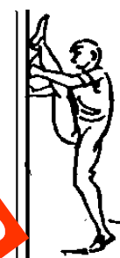
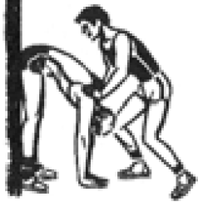
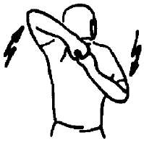
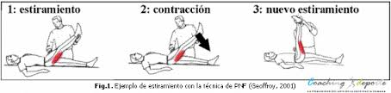
Métodos de entrenamiento de la flexibilidad
Métodos Estáticos:
  Streching.
  Facilitación Propioceptiva Neuromuscular (PNF).

Slide 6
Beneficios derivados del trabajo de flexibilidad
Desplazarse con mayor rapidez, ya que la velocidad de movimientos estará en función de la frecuencia y amplitud de la zancada.
Facilita la coordinación muscular.
Evitar lesiones tanto musculares como articulares.
Nos permite ejercer mejor nuestra fuerza.
Nos permite estar en forma.

